Slide 1

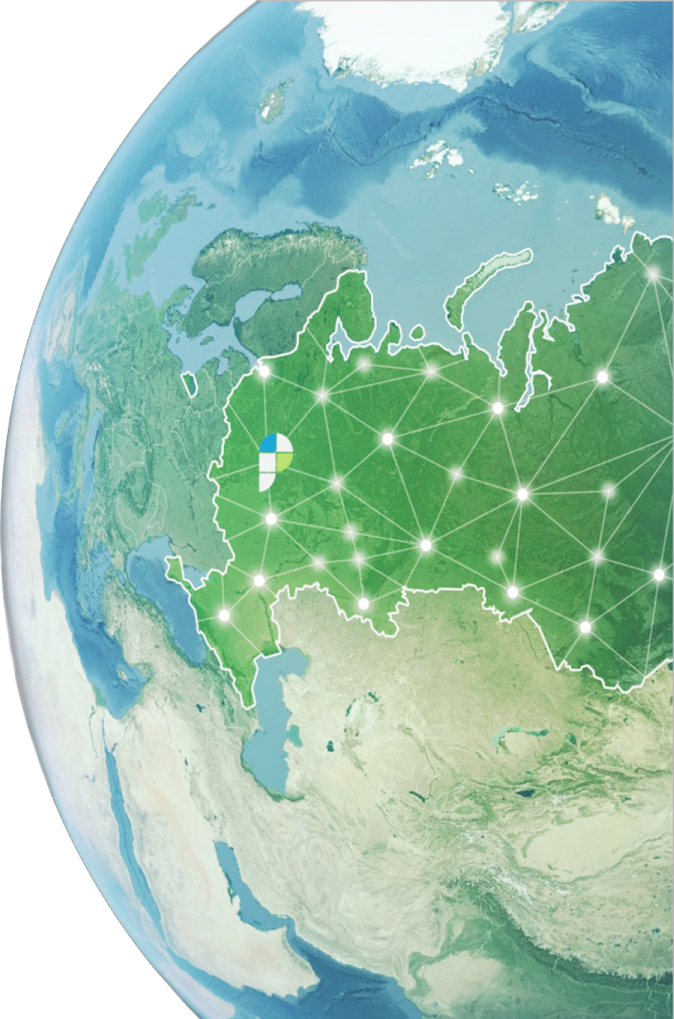



Создание и развитие
ФЕДЕРАЛЬНОЙ СЕТИ
ГЕОДЕЗИЧЕСКИХ СТАНЦИЙ
Начальник отдела космической геодезии
ФГБУ «Центр геодезии, картографии и ИПД»
Лапшин Алексей Юрьевич
Санкт-Петербург, 2022 г.

Slide 2
ФЕДЕРАЛЬНАЯ СЕТЬ ГЕОДЕЗИЧЕСКИХ СТАНЦИЙ
ФЕДЕРАЛЬНАЯ СЕТЬ ГЕОДЕЗИЧЕСКИХ СТАНЦИЙ (ФСГС)
представляет собой совокупность дифференциальных геодезических станций, созданных за счет средств бюджетов бюджетной системы Российской Федерации, а также средств физических и юридических лиц, удовлетворяющих требованиям к дифференциальным геодезическим станциям, на которых выполняется постоянный прием сигналов спутниковых навигационных систем и передача измерительной информации в единый центр интеграции, сбора, хранения и обработки получаемых данных, обеспечивающий вычисление координат дифференциальных геодезических станций.
ОСНОВНЫЕ ЦЕЛИ СОЗДАНИЯ ФСГС:
развитие и модернизация геодезического обеспечения Российской Федерации;
практическая реализация составной части отечественной цифровой платформы сбора, обработки и распространения пространственных данных для нужд геодезии и картографии, обеспечивающей потребности граждан, бизнеса и власти;
совершенствование системы государственного управления и контроля за техническими средствами поддержания, оперативного воспроизведения и распространения систем координат при решении широкого круга задач геодезического обеспечения экономики;
снижение трудозатрат пользователей геодезических станций при выполнении геодезических и кадастровых работ с использованием спутникового геодезического оборудования в государственной системе координат.

Slide 3
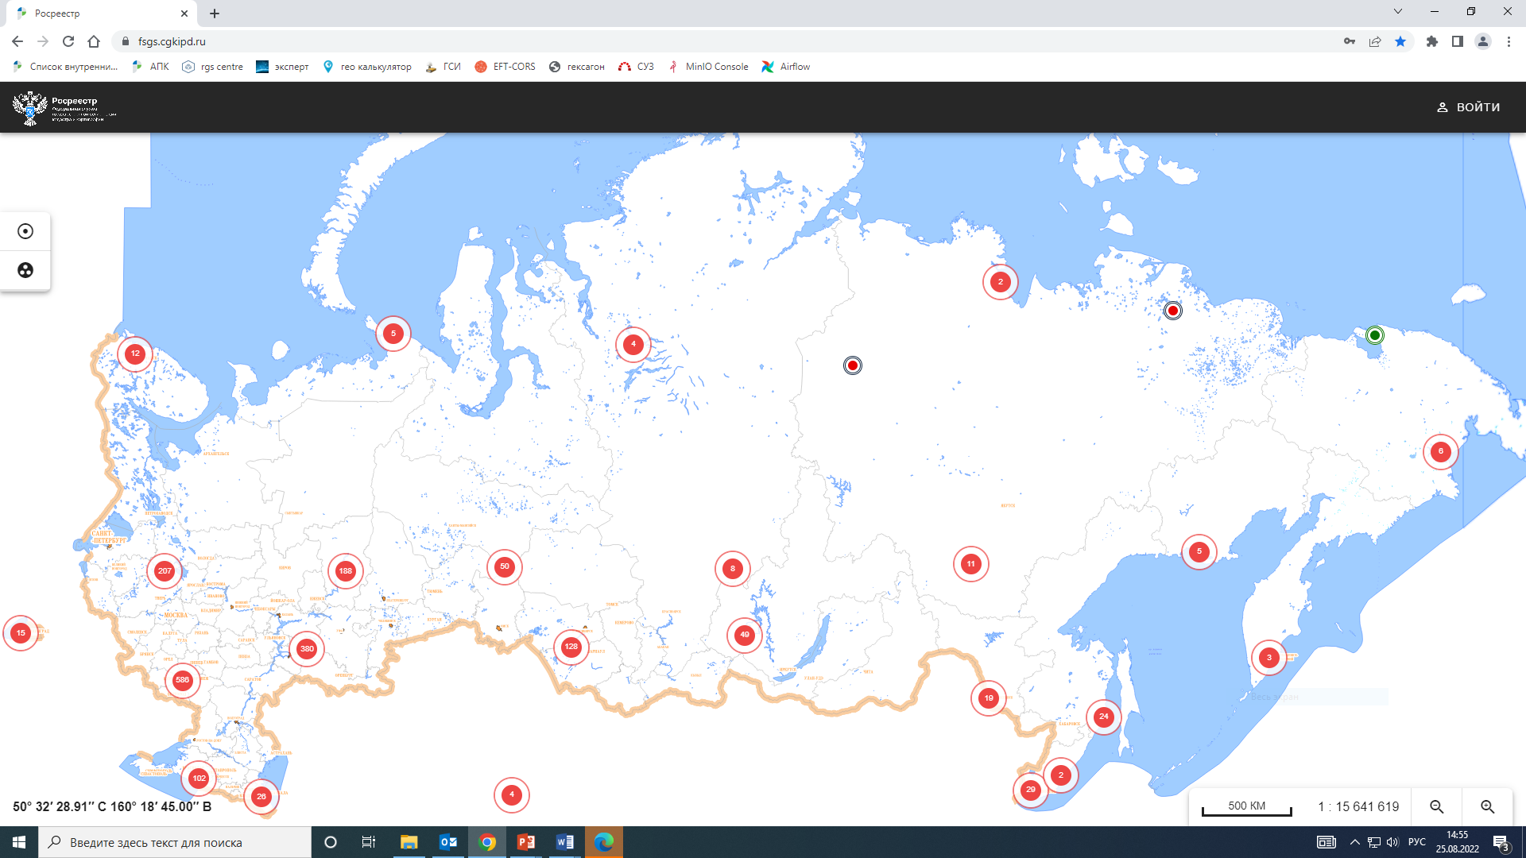
АПК ФСГС
Согласно приказу Росреестра от 22.04.2022 № П/0162 с 29 апреля 2022 года аппаратно-программный комплекс ФСГС введен в эксплуатацию. Подключено уже более 1 900 геодезических станций. Доступ к порталу ФСГС осуществляется через официальный сайт ФГБУ «Центр геодезии, картографии и ИПД» cgkipd.ru, а так же напрямую через сайт fsgs.cgkipd.ru.
КЛЮЧЕВОЙ ФУНКЦИОНАЛ:
сбор исходных спутниковых измерительных данных от операторов ДГС, с которыми заключены соглашения;
проверка качества файлов наблюдений;
формирование и ведение интегрированной базы данных
долговременное надежное хранение
защита хранимой информации от несанкционированного доступа;
обработка данных спутниковых наблюдений от разрозненных операторов единым инструментом, реализованным внутри АПК ФСГС.

Slide 4
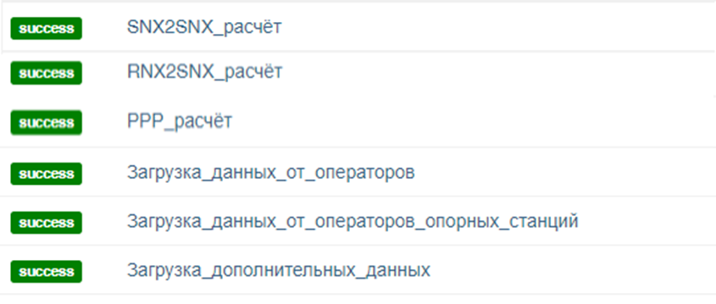
Процесс вычисления координат в АПК ФСГС
Процесс вычисления координат представляет собой последовательную цепочку этапов.
Портал ФСГС
fsgs.cgkipd.ru
Каталог уравненных координат

Slide 5
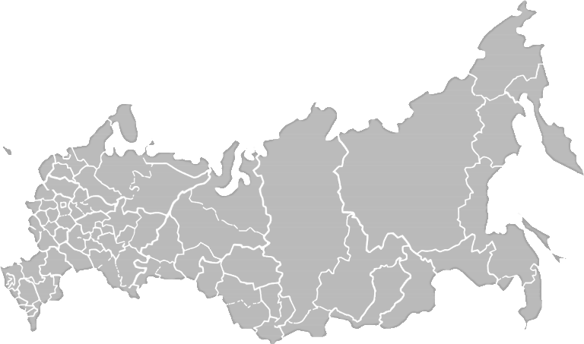
Кластеризация и общее уравнивание сети
Кластер
SNX2SNX
8
Кластер
RNX2SNX
11
Кластер
RNX2SNX
1
Кластер
RNX2SNX
6
Кластер
RNX2SNX
4
Кластер
RNX2SNX
9
Кластер
RNX2SNX
3
Кластер
RNX2SNX
2
Кластер
RNX2SNX
5
Кластер
RNX2SNX
7
Кластер
RNX2SNX
10
Кластер
RNX2SNX

Slide 6
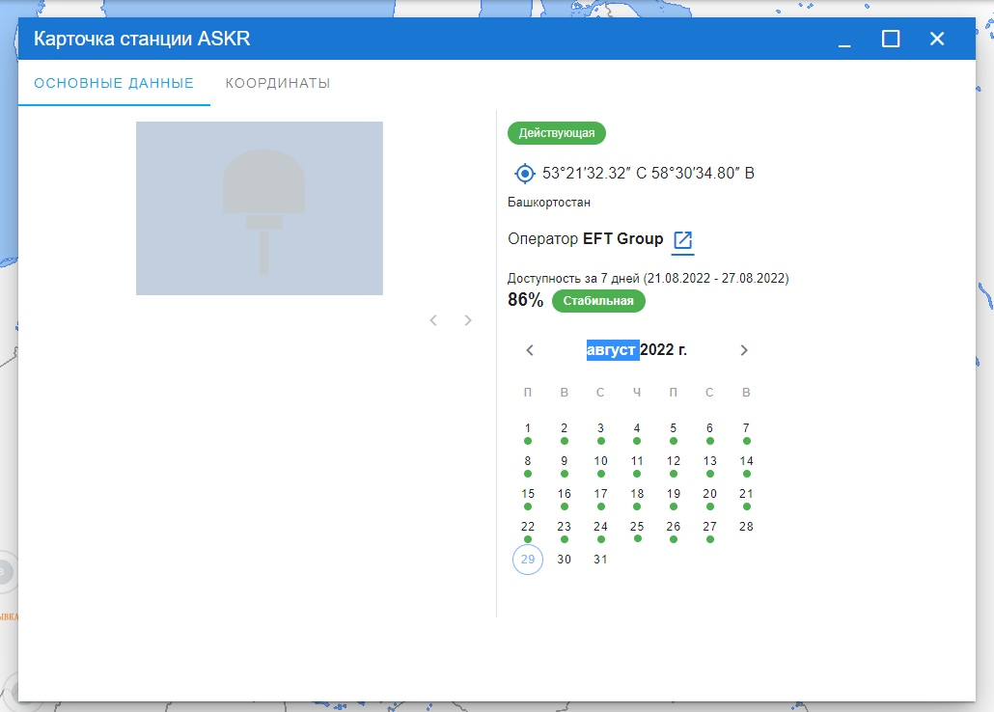
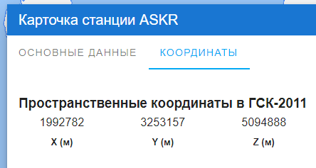
Информация, доступная для сторонних пользователей/потребителей
(координаты округлены до метра)
100%
7

Slide 7
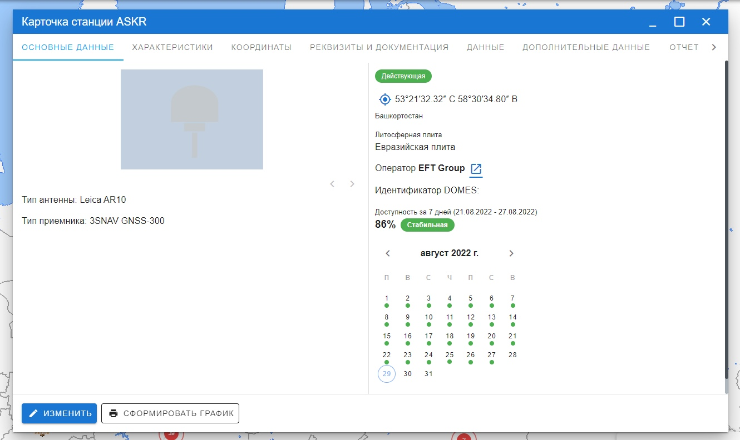
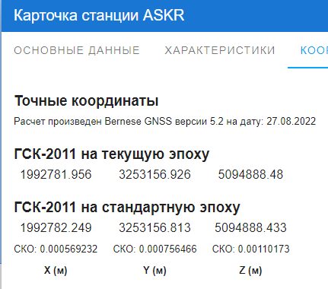
Информация, доступная для операторов сетей дифференциальных геодезических станций
100%
8

Slide 8
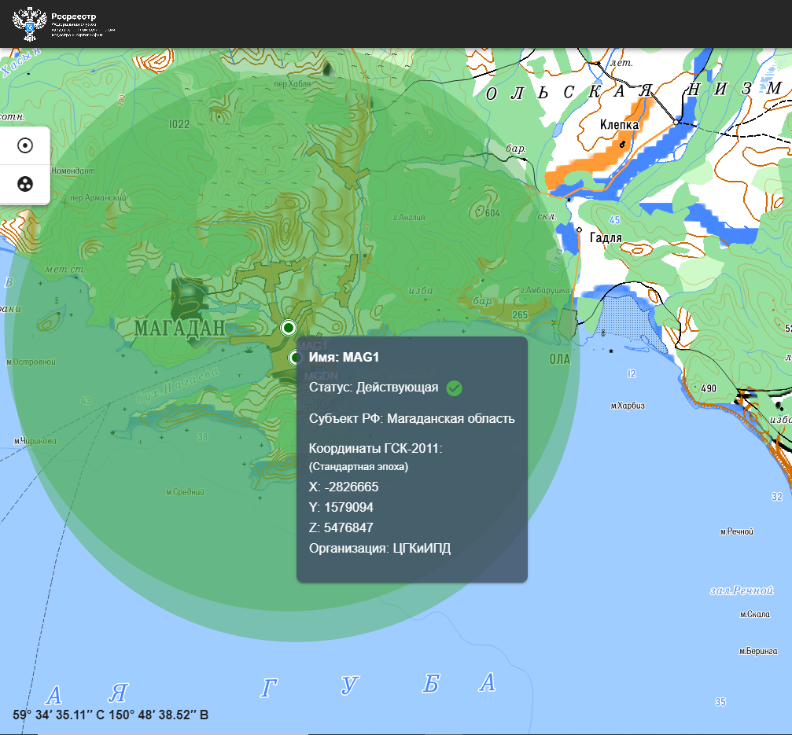
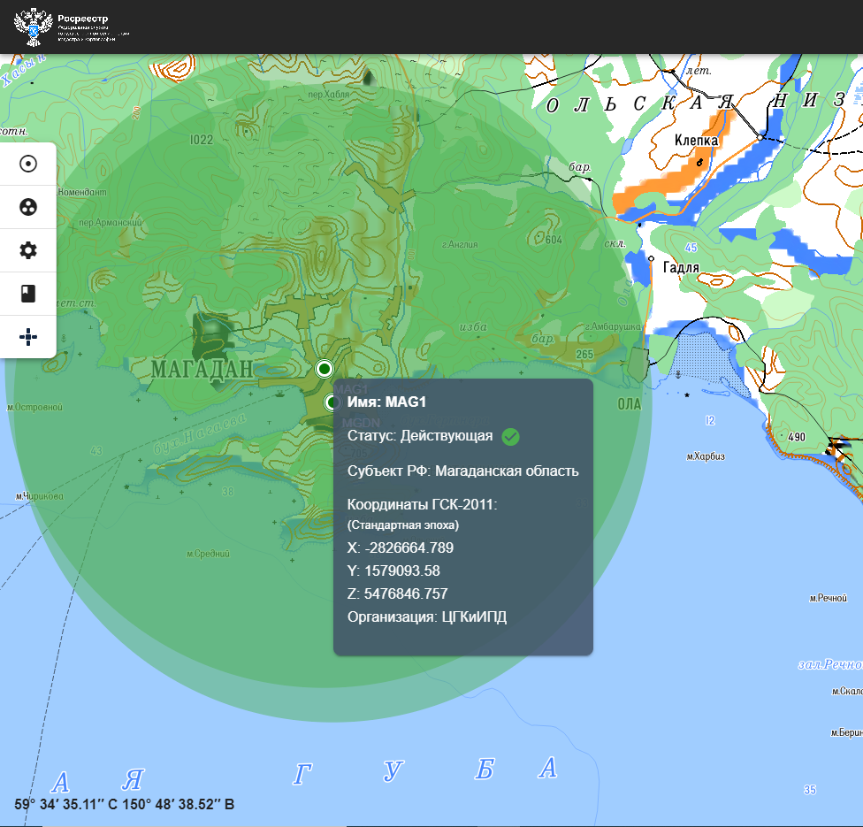
Для сторонних пользователей/потребителей
Для операторов сетей

Slide 9
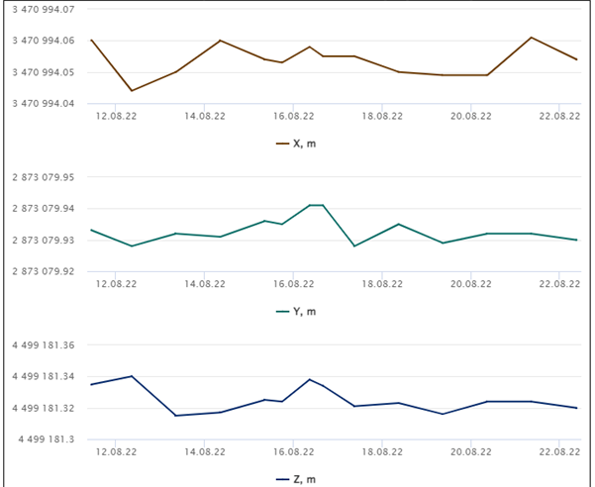
График динамики изменения координат ГСК-2011 на текущую эпоху
3 470 994.07
3 470 994.06
3 470 994.05
3 470 994.04
12.08.22 14.08.22 16.08.22 18.08.22 20.08.22 22.08.22
X, m
2 873 079, 95
2 873 079, 94
2 873 079, 93
2 873 079, 92
12.08.22 14.08.22 16.08.22 18.08.22 20.08.22 22.08.22
Y, m
4 499 181,36
4 499 181,34
4 499 181,32
4 499 181,30
12.08.22 14.08.22 16.08.22 18.08.22 20.08.22 22.08.22
Z, m
10

Slide 10
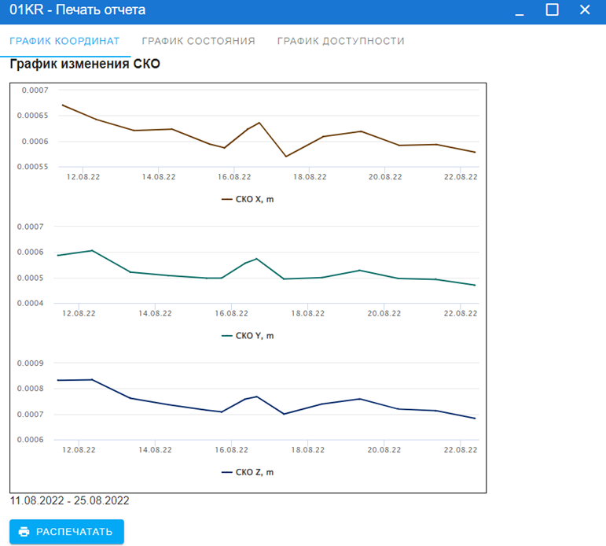
График изменения СКО
Точность определения координат пунктов ФСГС – 3 см
Точность взаимного положения пунктов ФСГС – 1 см
0.0007
0.00065
0.0006
0.00055
12.08.22 14.08.22 16.08.22 18.08.22 20.08.22 22.08.22
СКО X, m
0.0007
0.0006
0.0005
0.0004
12.08.22 14.08.22 16.08.22 18.08.22 20.08.22 22.08.22
СКО Y, m
0.0009
0.0008
0.0007
0.0006
12.08.22 14.08.22 16.08.22 18.08.22 20.08.22 22.08.22
СКО Z, m
11

Slide 11
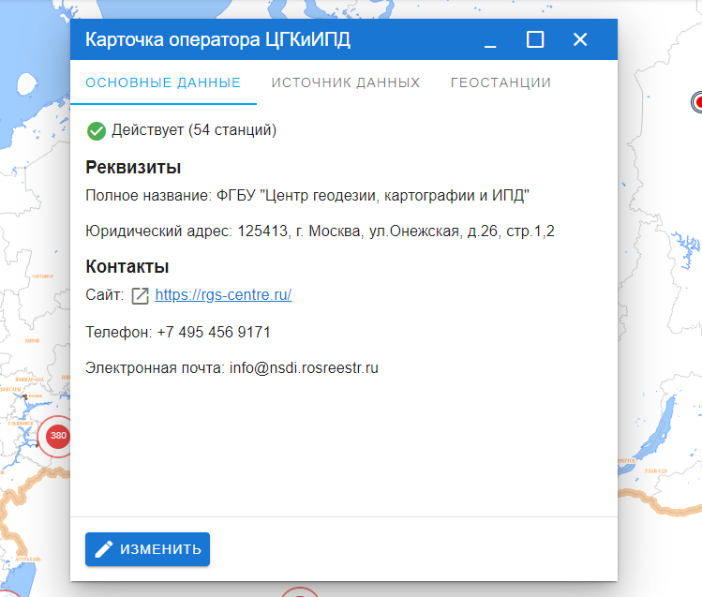
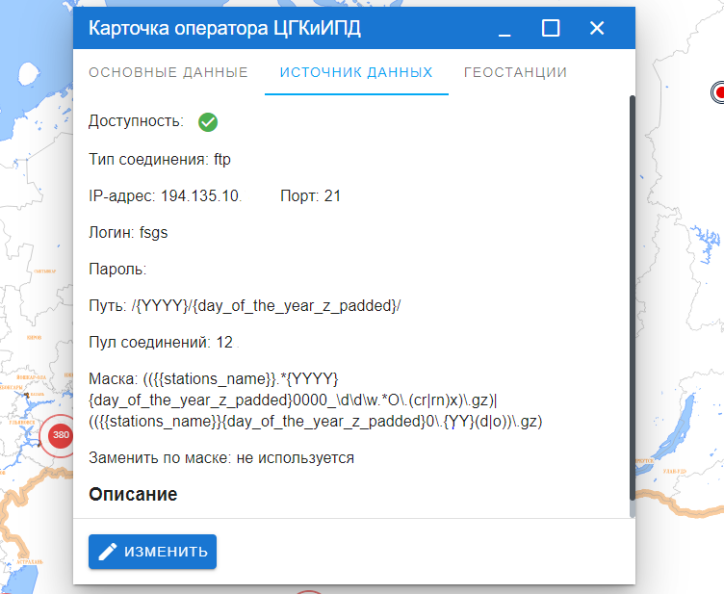
Список владельцев ДГС, в настоящее время подключенных к ФСГС
EFT Group
АО "ПРИН"
АО "Терминал-Рощино"
АО «Ростехинвентаризация – Федеральное БТИ»
АУ «ЦИТ» Минцифры Чувашии
ГБУ «Мосгоргеотрест»
ОГУП "Липецкоблтехинвентаризация"
ООО “ГЕКСАГОН ГЕОСИСТЕМС РУС”
ООО «ГЕОСТРОЙИЗЫСКАНИЯ»
ПАО "Татнефть"
ФГБУ "Центр геодезии, картографии и ИПД"
ФГАОУ ВО "Казанский (Приволжский) федеральный
университет"
Данные, предоставляемые владельцами ДГС, для подключения
к ФСГС
12

Slide 12
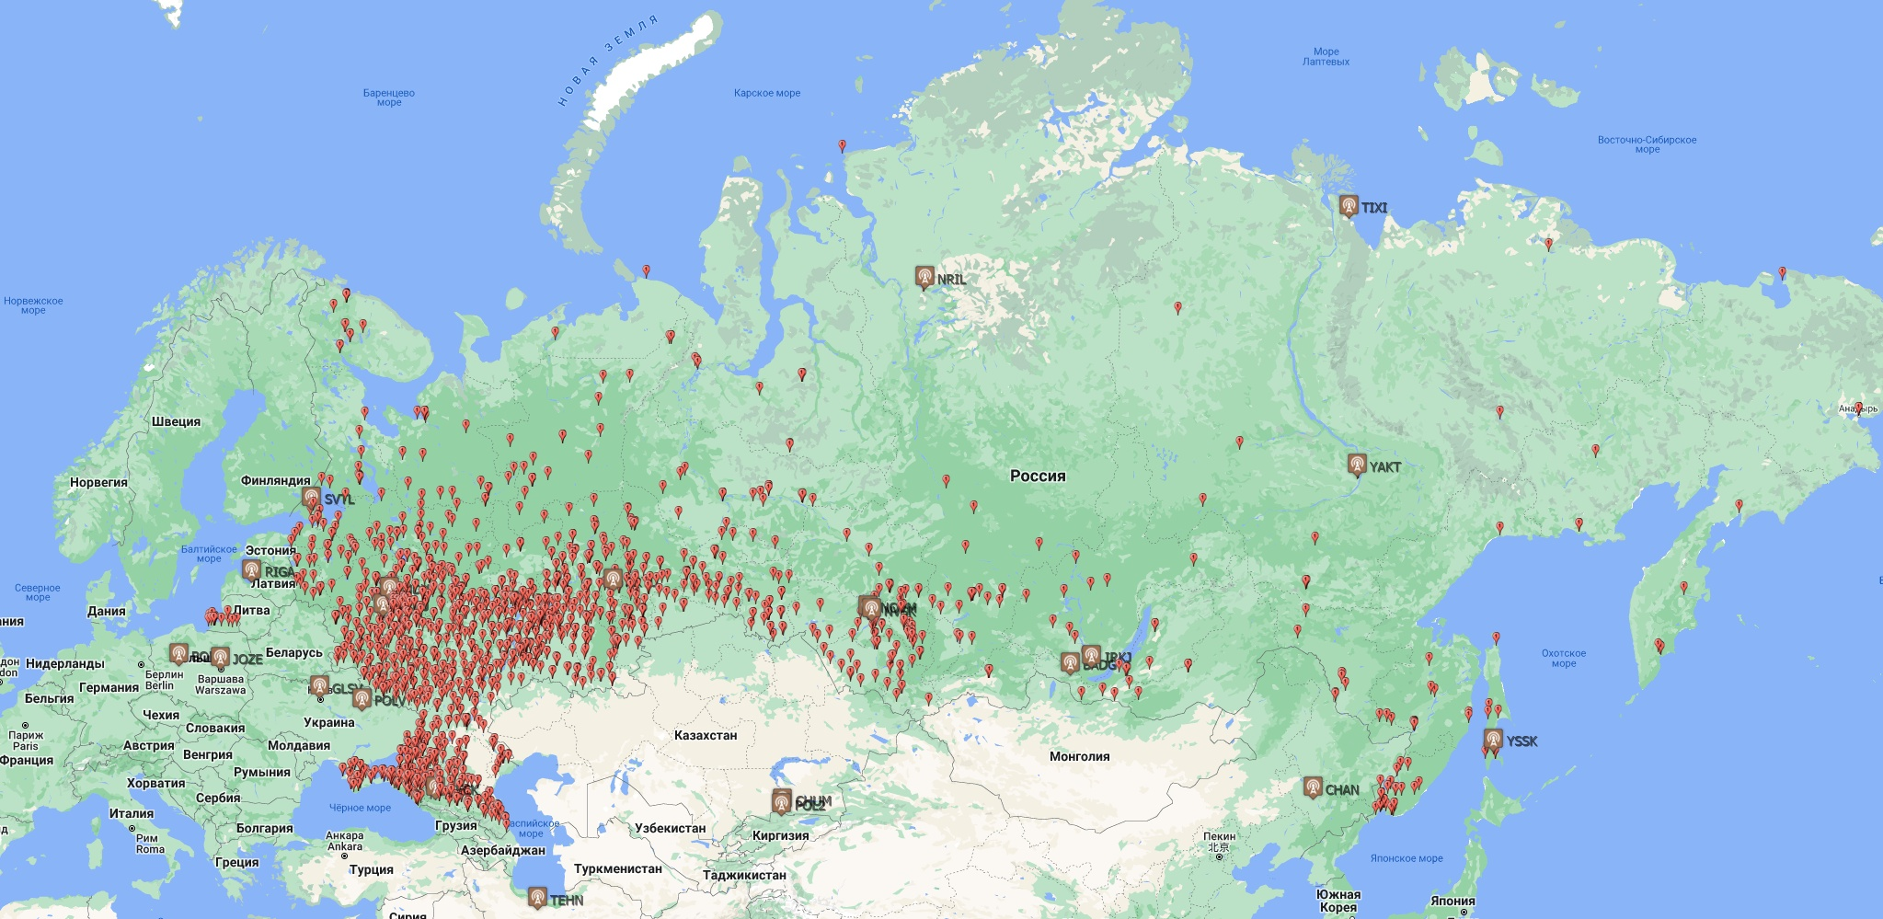


Текущее состояние сети ФСГС
Опорные пункты
International GNSS Service (IGS)
Дифференциальная геодезическая
станция (ДГС)

Slide 13
Развитие АПК ФСГС
1. Использование совокупности международных и отечественных источников дополнительных данных с учётом доступности каждого.
2. Стабильная работа Системы в условиях ограничения доступности за счёт обеспечения автономного определения (уточненных эфемерид и поправок бортовых часов спутников GPS и ГЛОНАСС).
3. Ретроспективная обработка данных ФСГС и уравнивание сети с использованием поступающих с задержкой уточненных дополнительных данных.
4. Совместное уравнивание результатов заданного набора суточных решений сети ФСГС.
5. Возможность оценки скоростей движения пунктов ФСГС в ITRFxxxx.
6. Отложенная обработка данных с отдельных станций или набора нескольких станций с последующей вставкой их в общее уравнивание.
7. Совместное уравнивание сети станций ФСГС с окончательным общим решением для всей сети станций IGS, реализующих ITRFxxxx.

Slide 14
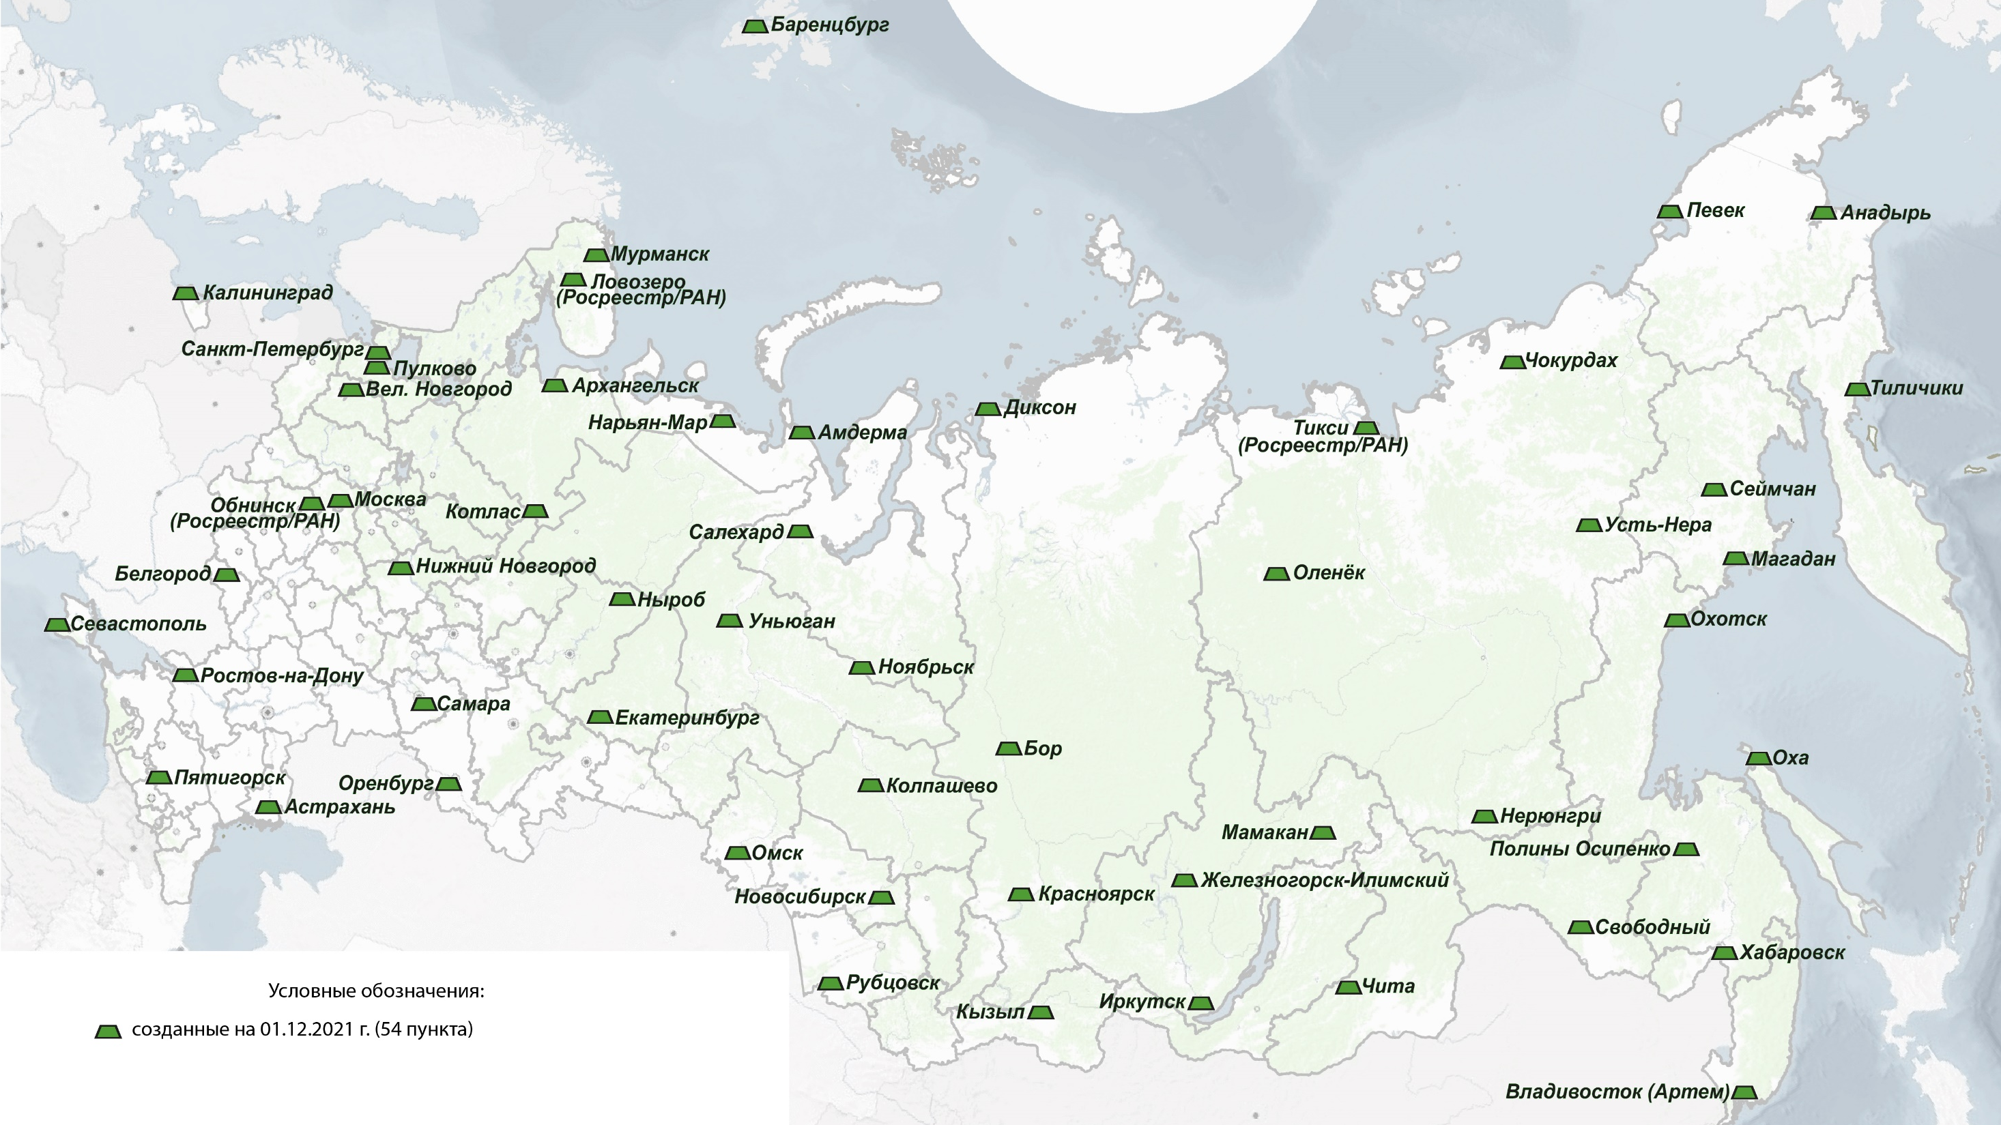
Текущее состояние ФАГС

Slide 15
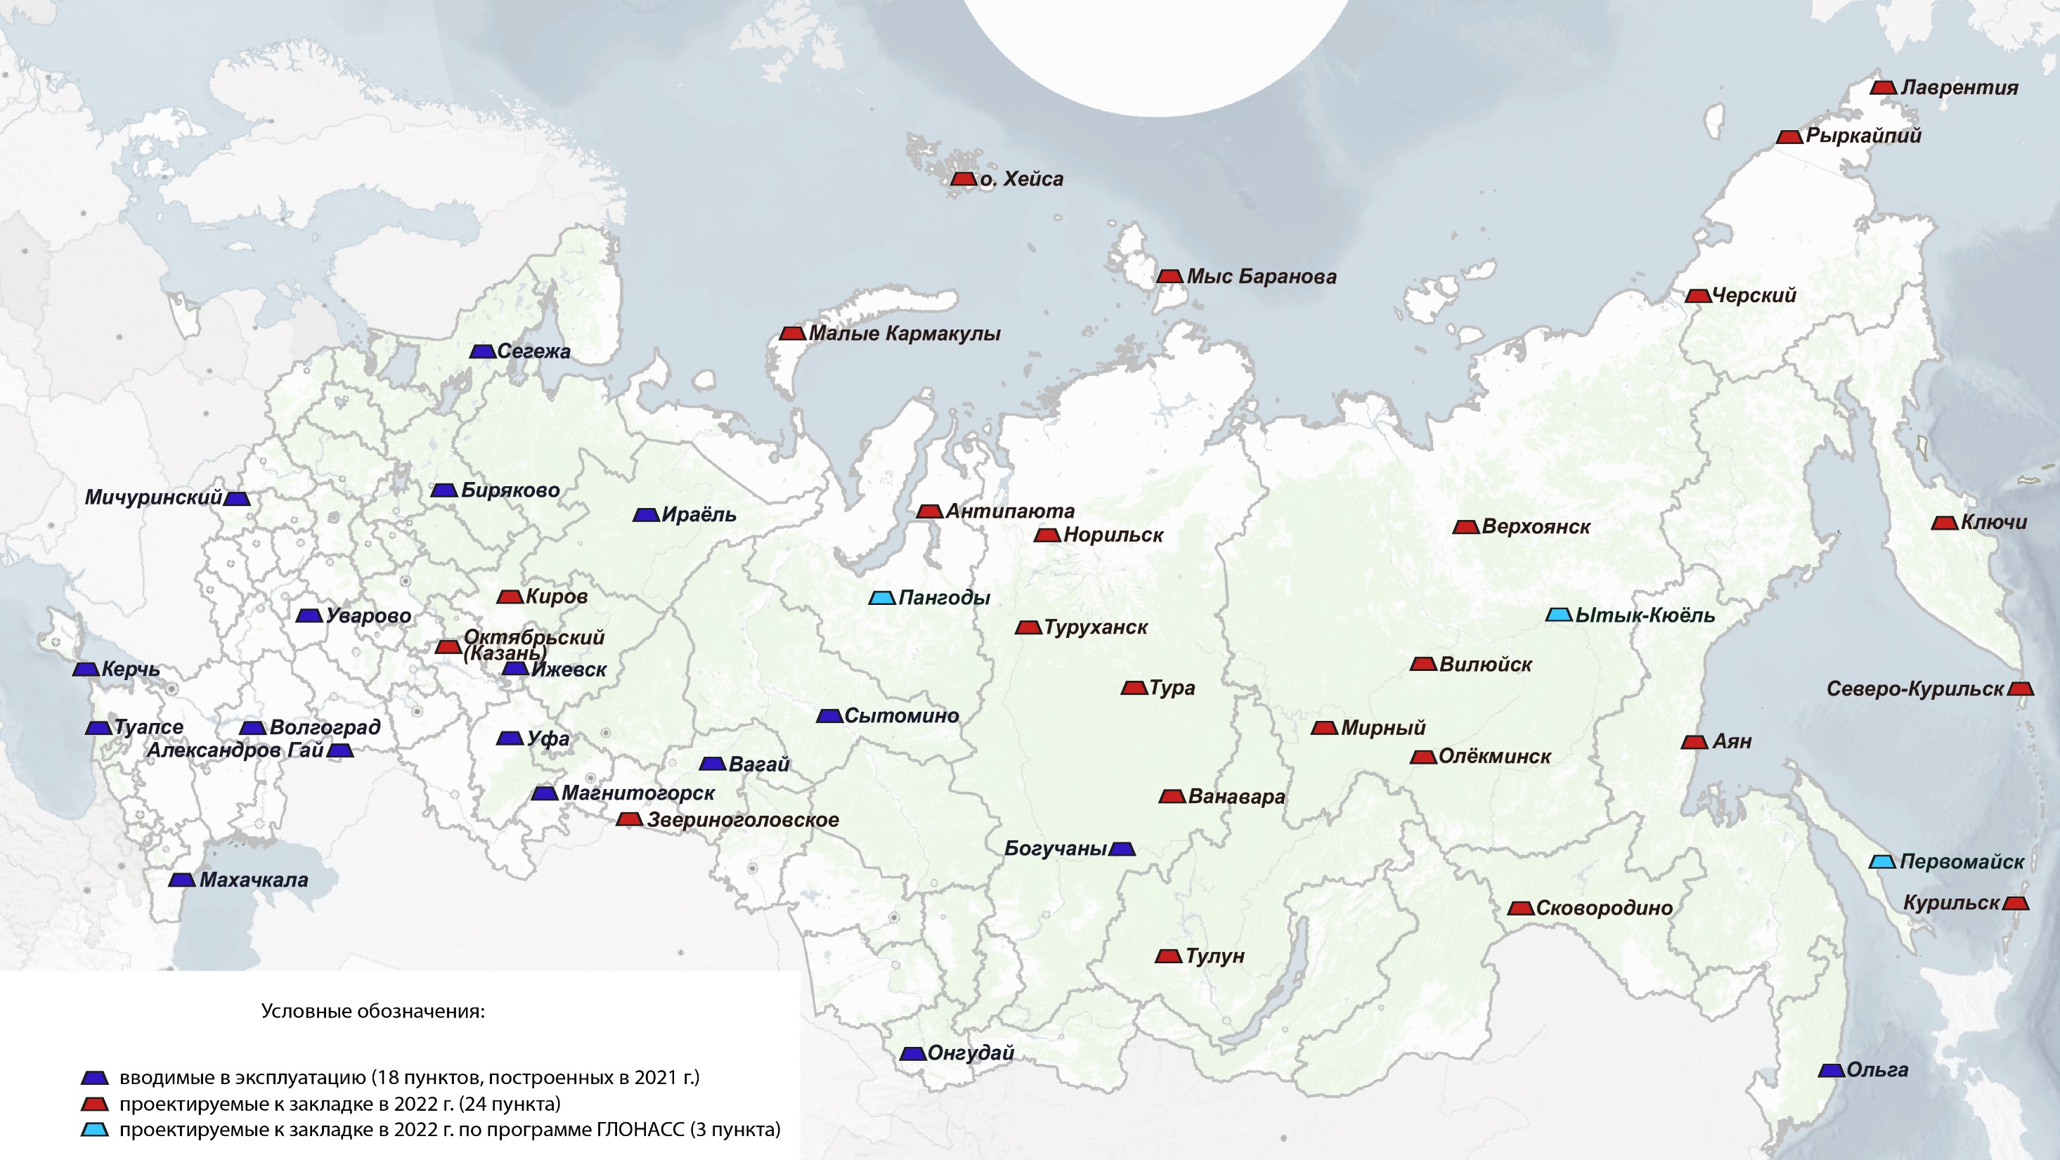
Планирование работ на 2022 год
Планирование работ на 2022 год
- пункты, на которых проведены испытания
16

Slide 16
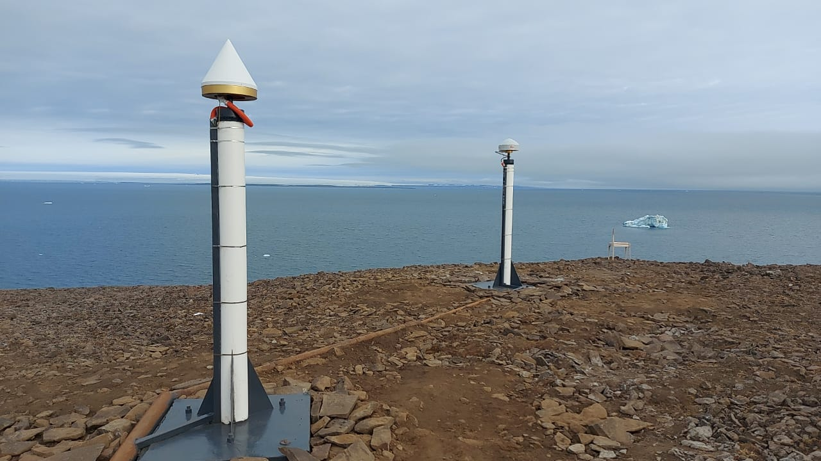
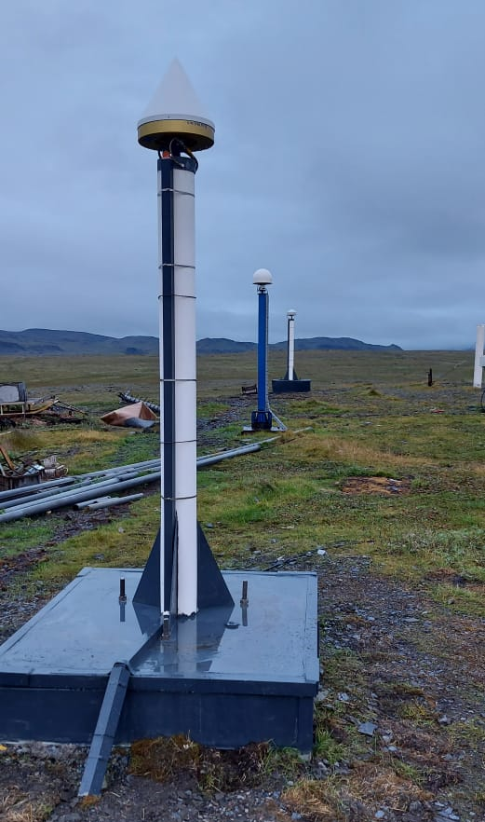
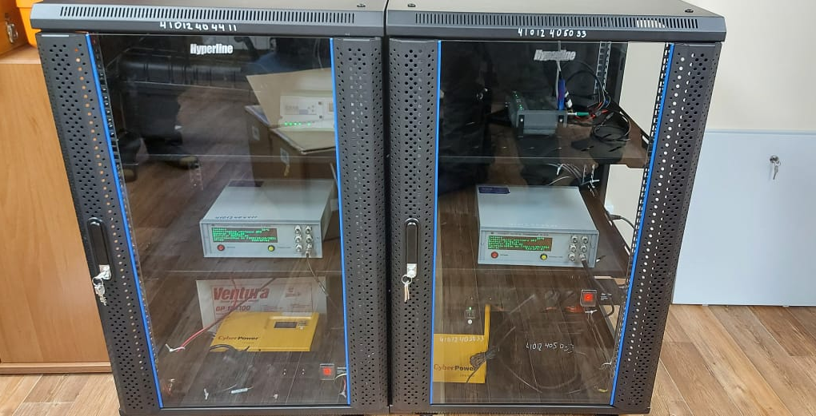
Пункт ФАГС о. Хейса
Пункт ФАГС Малые Кармакулы
(архипелаг Новая Земля)

Slide 17
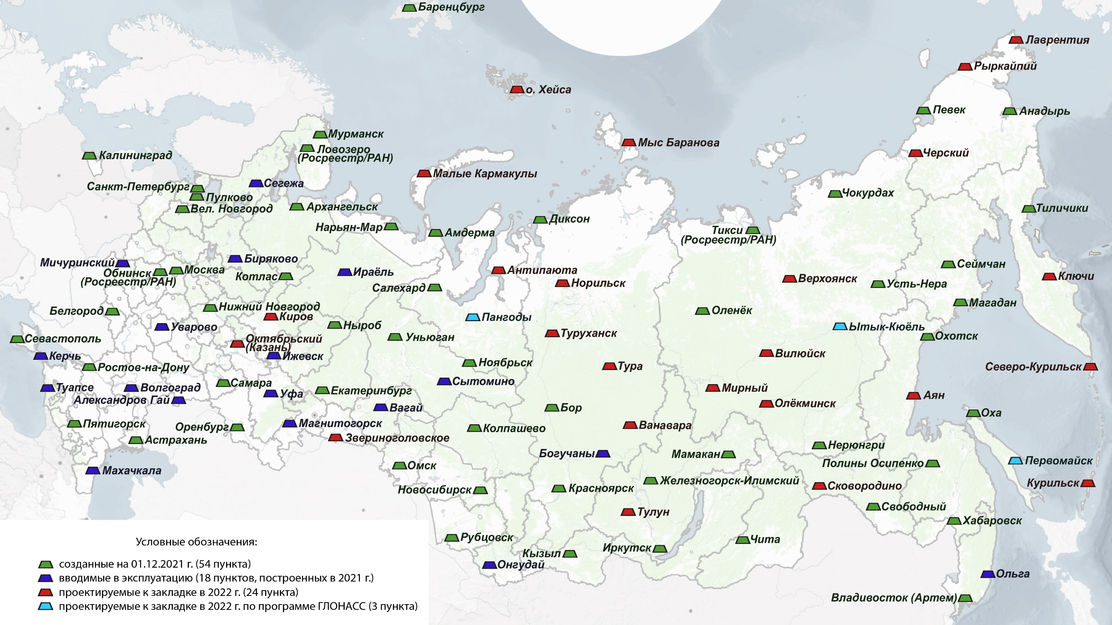
Состояние ФАГС к концу 2022 года

Slide 18
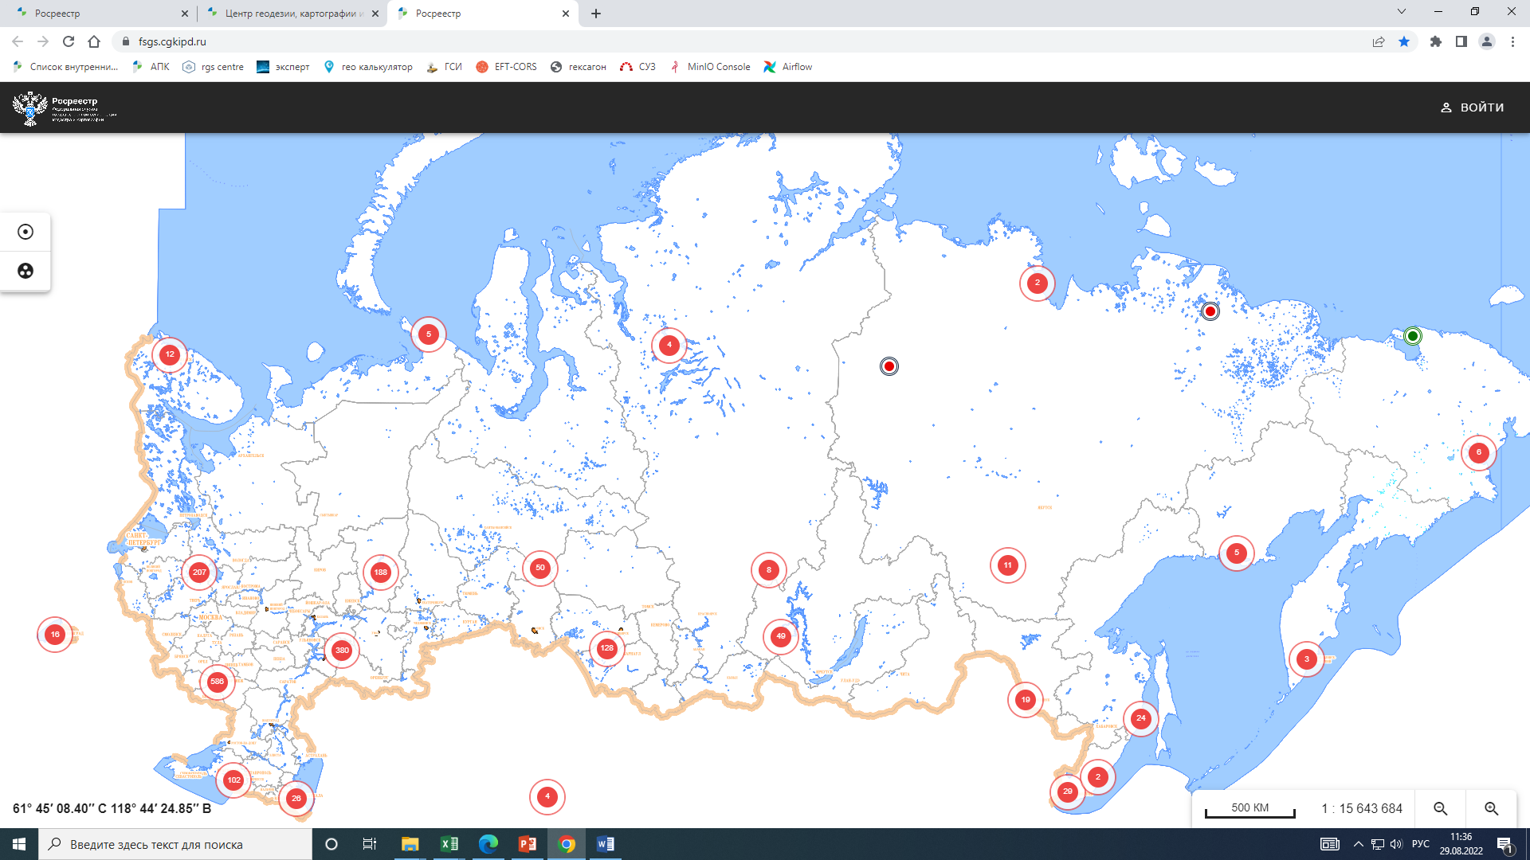
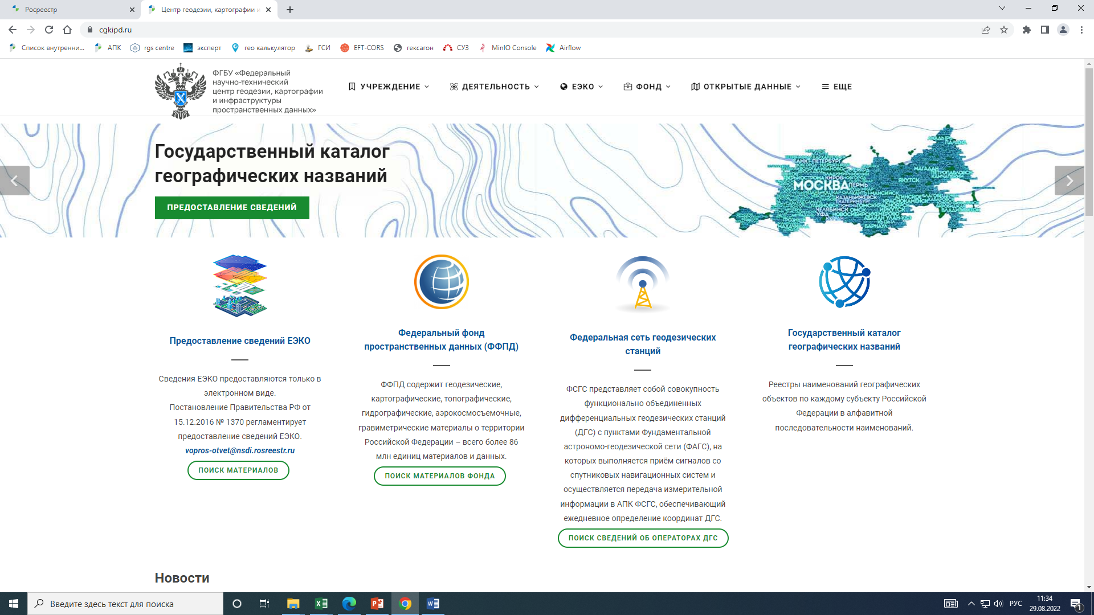
https://fsgs.cgkipd.ru/
https://cgkipd.ru

